Slide 1
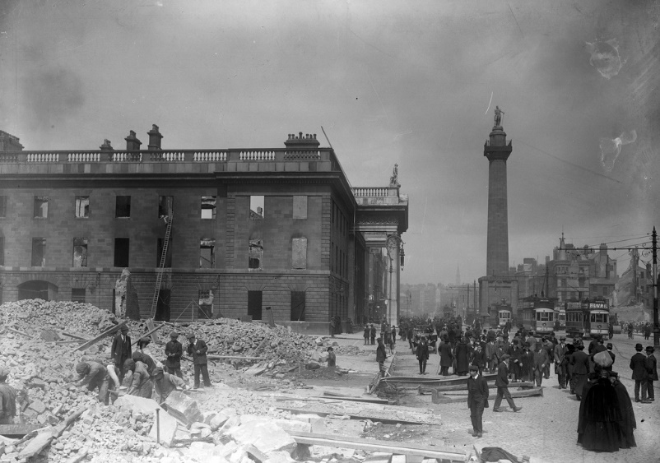
Éirí Amach na Cásca
Le caoinchead ó Leabharlann Náisiúnta na hÉireann.

Slide 2
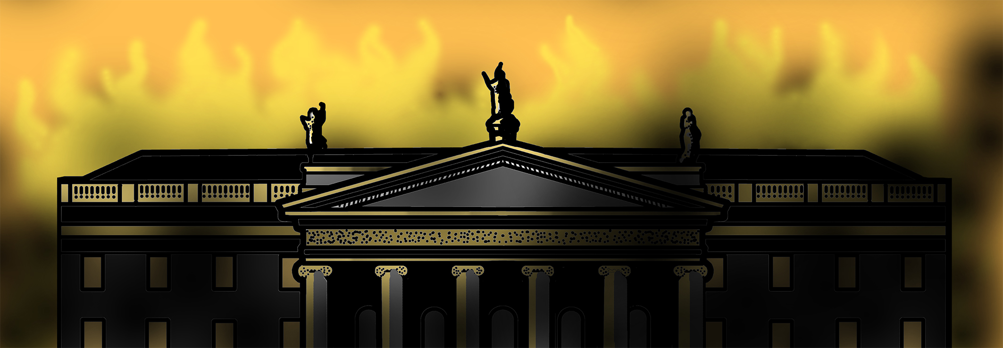
Eachtra mhór i stair na hÉireann is ea an t-éirí amach a tharla i mí Aibreáin 1916.
Éirí Amach na Cásca a thugtar air.

Slide 3
I dtús an 20ú haois bhí Éire faoi riail na Breataine.
Ní raibh aon pharlaimint in Éirinn ó ritheadh Acht an Aontais sa bhliain 1801. Is ar Pharlaimint Westminster i Londain a bhíodh feisirí na hÉireann ag freastal.
Le linn an 19ú haois bhí gluaiseacht ar son rialtas dúchais tagtha chun cinn in Éirinn. Theastaigh ó bhaill na gluaiseachta sin go mbeadh parlaimint in Éirinn arís, cé go mbeadh Éire fós faoi riail na Breataine.
Bhí daoine eile in Éirinn, áfach, a chreid nár leor rialtas dúchais a bheith sa tír. Chreid siad gur cheart neamhspleáchas iomlán a bhaint amach ón mBreatain.
Sa bhliain 1914 chuaigh an Bhreatain isteach sa Chéad Chogadh Domhanda. Bhí aird na Breataine ar an gcogadh, mar sin. Chreid grúpaí áirithe gur deis iontach a bhí ann éirí amach i gcoinne na Breataine agus neamhspleáchas iomlán a bhaint amach d’Éirinn.

Slide 4
Grúpaí a ghlac páirt in Éirí Amach na Cásca
Bráithreachas Phoblacht na hÉireann
Óglaigh na hÉireann
Cumann na mBan
Arm Cathartha na hÉireann

Slide 5
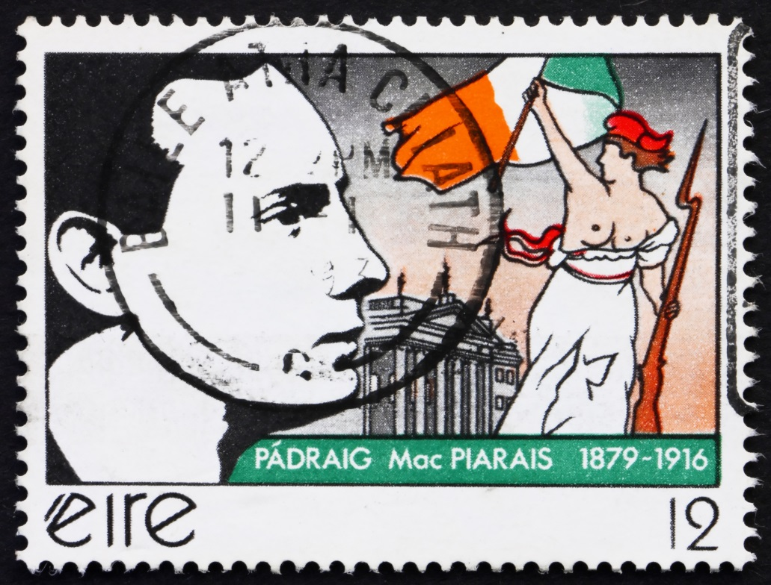
Bráithreachas Phoblacht na hÉireann (an IRB)
Bunaíodh Bráithreachas Phoblacht na hÉireann sa bhliain 1858. Cumann rúnda ba ea é.
Chreid na baill gur cheart d’Éirinn neamhspleáchas iomlán a bhaint amach ón mBreatain. Bhí siad sásta foréigean a úsáid chun é sin a bhaint amach.
Is é Bráithreachas Phoblacht na hÉireann a d’eagraigh Éirí Amach na Cásca.
Bhí Pádraig Mac Piarais* ina bhall de Bhráithreachas Phoblacht na hÉireann. Bhí sé ina bhall d’Óglaigh na hÉireann freisin. Bhí ról lárnach aige in Éirí Amach na Cásca.
*Patrick Pearse mar ab fhearr aithne air

Slide 6
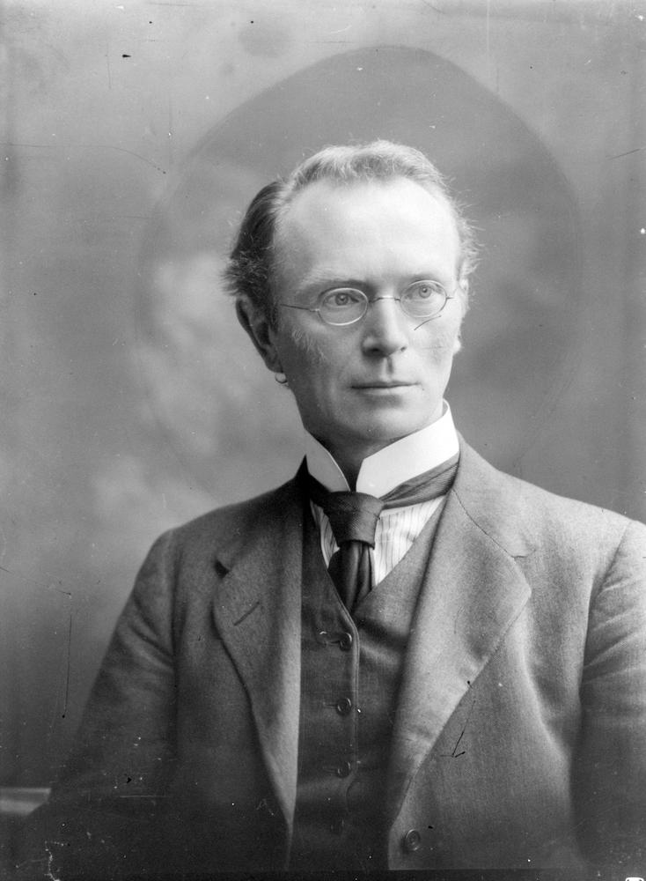
Óglaigh na hÉireann
Bunaíodh Óglaigh na hÉireann sa bhliain 1913. Is é an aidhm a bhí acu ná rialtas dúchais a bhaint amach d’Éirinn.
Bhí Eoin Mac Néill ina cheannaire ar na hÓglaigh.
Bhí cuid mhór de cheannairí Bhráithreachas Phoblacht na hÉireann ina mbaill d’Óglaigh na hÉireann freisin. Dá bhrí sin, bhí Óglaigh na hÉireann go mór faoi thionchar Bhráithreachas Phoblacht na hÉireann.
Formhór na ndaoine a ghlac páirt in Éirí Amach na Cásca, ba bhaill d’Óglaigh na hÉireann iad.
Le caoinchead ó Leabharlann Náisiúnta na hÉireann.

Slide 7
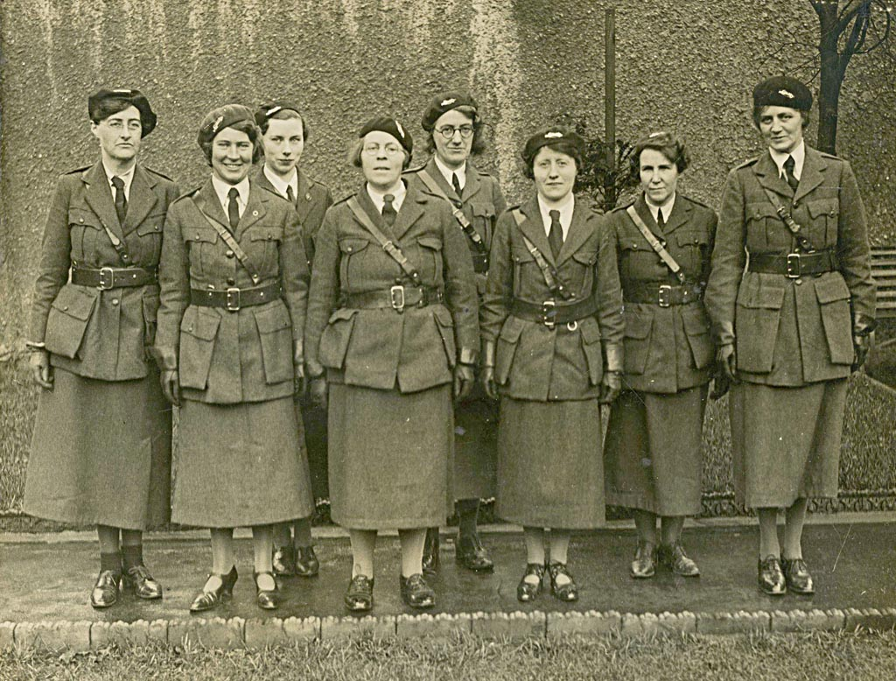
https://www.irishcentral.com/roots/history/gunrunners-and-front-line-fighters-the-women-of-the-1916-rising
Cumann na mBan
Bunaíodh Cumann na mBan sa bhliain 1914 mar fhórsa cúnta chun tacú le hÓglaigh na hÉireann.
Bhí róil éagsúla ag baill Chumann na mBan in Éirí Amach na Cásca. Thug cuid acu teachtaireachtaí agus airm ó fhoirgneamh go foirgneamh le linn na troda. Banaltraí ba ea cuid eile acu agus thug siad aire do na daoine gonta.
Ball de Chumann na mBan a raibh páirt thábhachtach aici san Éirí Amach ba ea Éilís Ní Fhearghail*.
*Elizabeth O’Farrell mar ab fhearr aithne uirthi

Slide 8
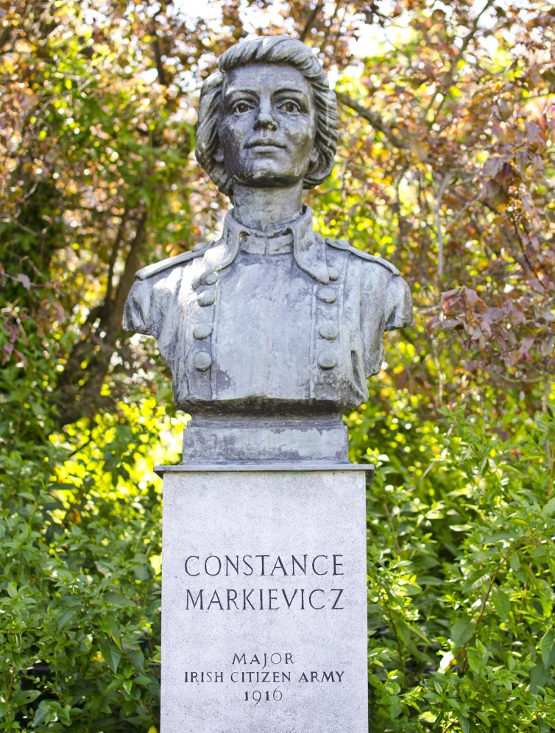
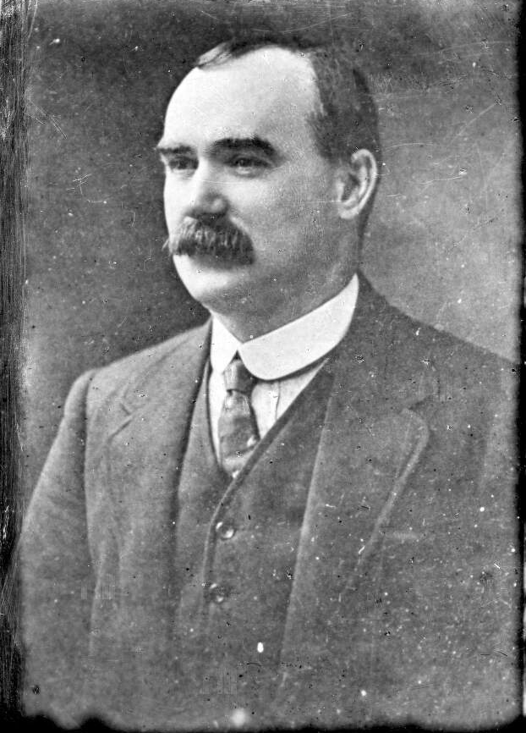
Arm Cathartha na hÉireann
Bunaíodh Arm Cathartha na hÉireann sa bhliain 1913. Bunaíodh i dtús báire é chun oibrithe a bhí ar stailc a chosaint. Theastaigh ó na baill poblacht shóisialach a bhunú.
Duine de bhunaitheoirí an Airm Chathartha ba ea Séamas Ó Conghaile* agus ba eisean a bhí ina cheannaire air sa bhliain 1916.
Throid an tArm Cathartha san Éirí Amach.
Bhí roinnt ban gníomhach in Arm Cathartha na hÉireann agus ghlac siad páirt sa troid le linn an Éirí Amach. Ina measc bhí an Chuntaois Markievicz a sheas an fód i bhFaiche Stiabhna.
Le caoinchead ó Leabharlann Náisiúnta na hÉireann.
*James Connolly mar ab fhearr aithne air

Slide 9
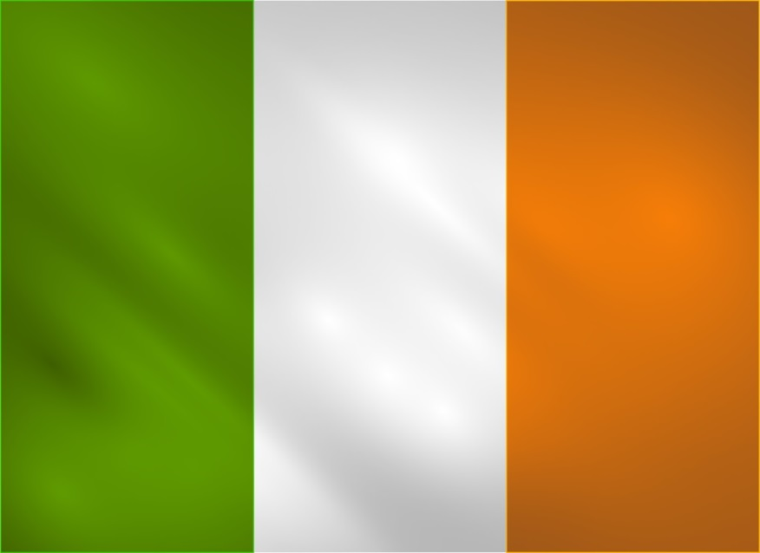
Ag Ullmhú don Éirí Amach
Bheartaigh Bráithreachas Phoblacht na hÉireann éirí amach ar Dhomhnach Cásca 1916.
Mheall siad Séamas Ó Conghaile agus Arm Cathartha na hÉireann chun tacú leo.
Choimeád siad a gcuid pleananna i dtaobh an éirí amach faoi rún ar fad.
Thug Pádraig Mac Piarais ordú d’Óglaigh na hÉireann teacht le chéile ar Dhomhnach Cásca. Ní raibh a fhios ag ceannaire na nÓglach, Eoin Mac Néill, áfach, gur le haghaidh éirí amach a dúradh leo teacht le chéile.

Slide 10
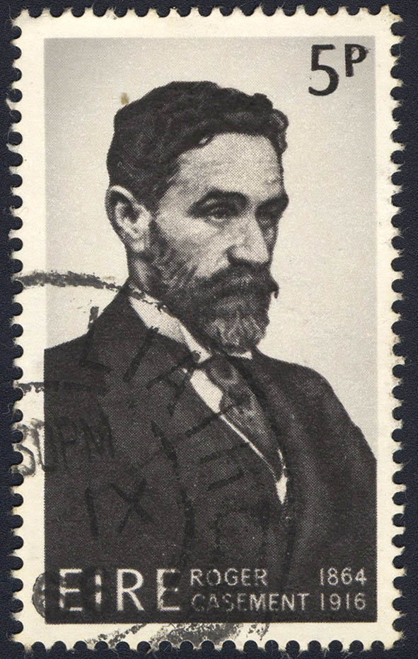
Cabhair ón nGearmáin
Bhí Ruairí Mac Easmainn* tar éis airm agus armlón a fháil sa Ghearmáin le haghaidh na reibiliúnach.
Sheol bád darbh ainm an Aud ón nGearmáin agus na hairm ar bord aici. Ba é an plean a bhí ag Mac Easmainn ná go dtabharfaí na hairm i dtír i gCiarraí Aoine an Chéasta.
Gabhadh Mac Easmainn féin i gCiarraí Aoine an Chéasta, áfach.
Ghabh cabhlach na Breataine an Aud an lá ina dhiaidh sin freisin. Cuireadh go tóin poill í agus na hairm ar bord aici.
?
Cén fáth a mbeadh an Ghearmáin toilteanach cabhrú le reibiliúnaigh in Éirinn sa bhliain 1916?
*Roger Casement mar ab fhearr aithne air

Slide 11
An tÉirí Amach á Chur Siar
Chuala Eoin Mac Néill go raibh éirí amach á bheartú ag Pádraig Mac Piarais agus ag Bráithreachas Phoblacht na hÉireann. Thuig sé gurbh in an fáth a raibh teacht le chéile socraithe ag an bPiarsach d’Óglaigh na hÉireann Domhnach Cásca.
Chuala Eoin Mac Néill freisin gur cuireadh an Aud go tóin poill.
Ní raibh mórán dóchais ag Mac Néill go n-éireodh leis an éirí amach. D’fhógair sé, mar sin, go raibh teacht le chéile na nÓglach ar Dhomhnach Cásca á chur ar ceal.
Bheartaigh Bráithreachas Phoblacht na hÉireann dul ar aghaidh leis an éirí amach an lá dár gcionn, Luan Cásca, áfach.
Le caoinchead ó Leabharlann Náisiúnta na hÉireann.

Slide 12
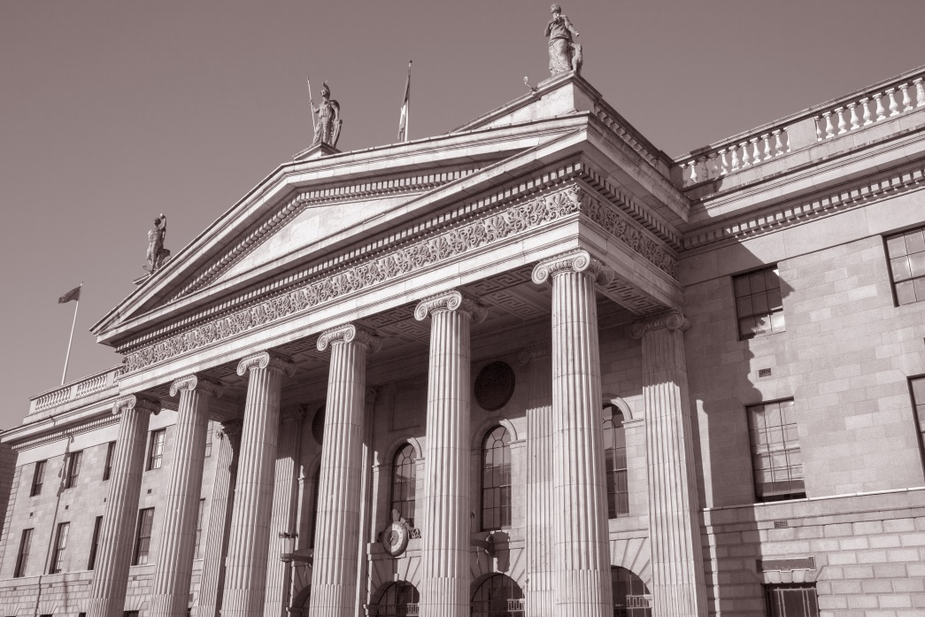
Luan Cásca, an 24 Aibreán 1916
In ainneoin an fhógra a rinne Eoin Mac Néill, tháinig na céadta ball d’Óglaigh na hÉireann agus d’Arm Cathartha na hÉireann le chéile Luan Cásca, an 24 Aibreán 1916.
Mháirseáil siad go Sráid Sackville, ar a dtugtar Sráid Uí Chonaill anois, agus ghlac seilbh ar Ard-Oifig an Phoist.
Bhunaigh siad ceanncheathrú inti agus ardaíodh brat na hÉireann os cionn an fhoirgnimh.

Slide 13
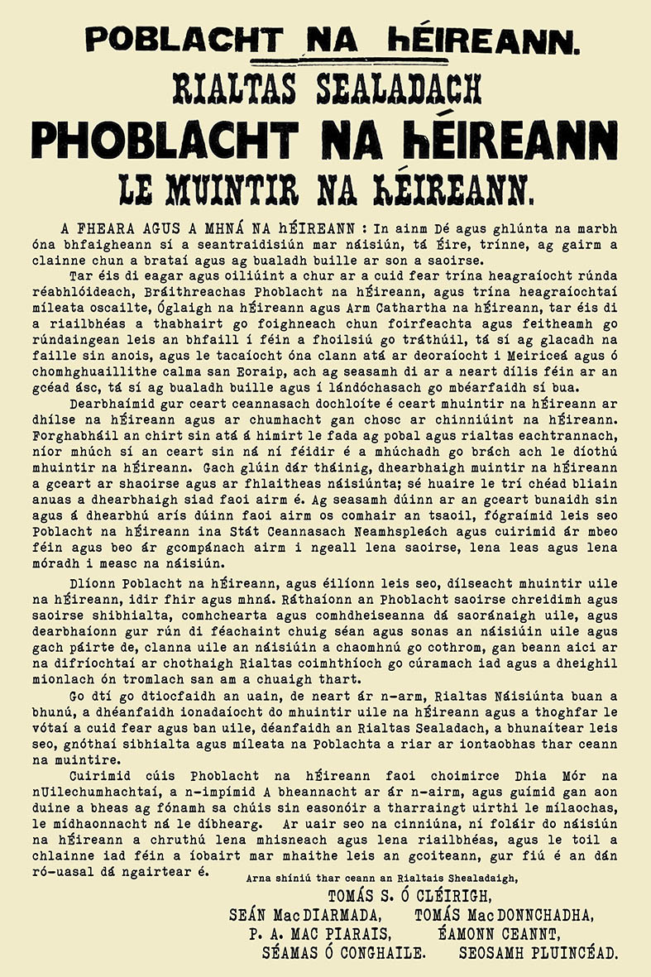
https://www.irishcentral.com/roots/history/gunrunners-and-front-line-fighters-the-women-of-the-1916-rising
Forógra na Poblachta
Léigh Pádraig Mac Piarais Forógra na Poblachta taobh amuigh d’Ard-Oifig an Phoist.
Fógraíodh go raibh Éire ina poblacht agus gur stát neamhspleách ba ea í. Gealladh san fhorógra go gcaithfí go cothrom le gach Éireannach agus iarradh ar mhuintir na hÉireann troid ar son na saoirse.
Cliceáil ar an nasc thíos chun féachaint ar fhíseán de dhaoine éagsúla ar fud an domhain ag aithris Fhorógra na Poblachta: https://twitter.com/rtenews/status/714569171795742720

Slide 14
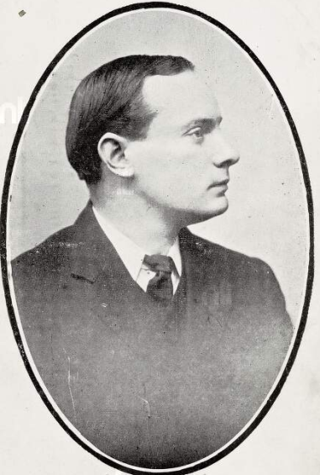
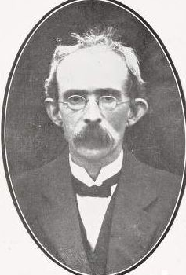
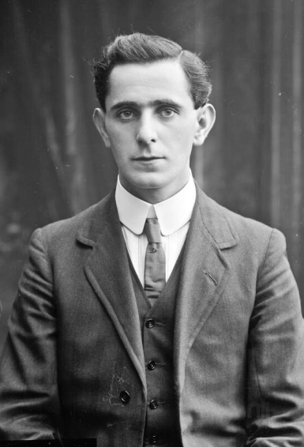
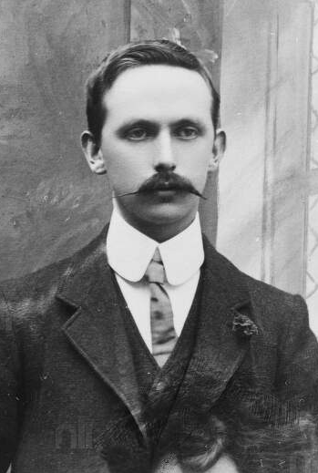
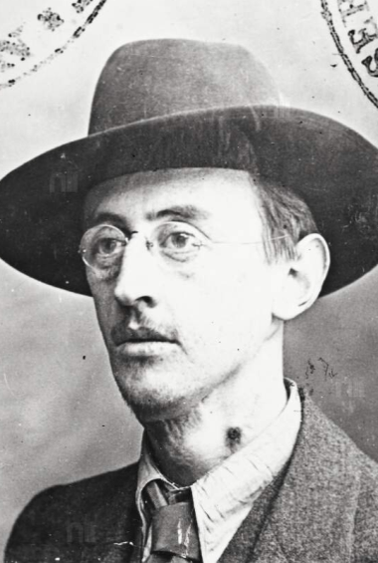
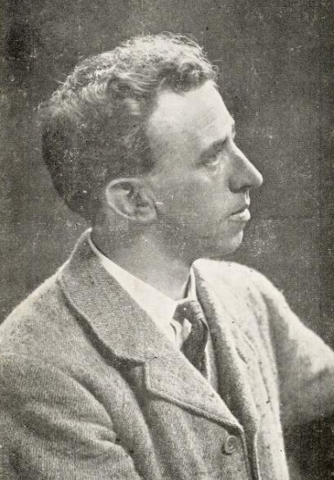
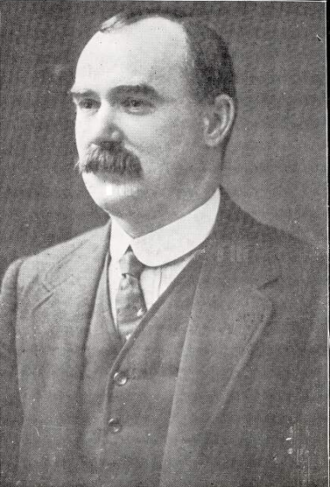
https://www.irishcentral.com/roots/history/gunrunners-and-front-line-fighters-the-women-of-the-1916-rising
Forógra na Poblachta
Bhí seacht síniú ar an bhForógra. An bhfuil a fhios agat cé a shínigh é?
Pádraig Mac Piarais
Tomás Ó Cléirigh
Seán Mac Diarmada
Éamonn Ceannt
Seosamh Pluincéad
Tomás Mac Donnchadha
Séamas Ó Conghaile
Íomhánna le caoinchead ó Leabharlann Náisiúnta na hÉireann.
*Patrick Pearse, Thomas Clarke, Seán Mac Diarmada, Éamonn Ceannt, Joseph Plunkett, Thomas MacDonagh, James Connolly

Slide 15
An tÉirí Amach
Le caoinchead ó Leabharlann Náisiúnta na hÉireann.
Ar an gCéadaoin sheol an Helga, bád gunnaí móra de chuid na Breataine, suas an Life agus d’ionsaigh Halla na Saoirse le sliogáin. Lean an troid ar aghaidh ar fud na cathrach ar feadh roinnt laethanta ina dhiaidh sin agus chuaigh cuid mhór foirgneamh trí thine, Ard-Oifig an Phoist san áireamh.
I dtús na seachtaine, ní raibh ach 2500 saighdiúir de chuid Arm na Breataine i mBaile Átha Cliath. Cuireadh fios ar bhreis saighdiúirí a bhí ar dualgas in Éirinn agus sa Bhreatain, áfach, agus bhí timpeall 16,000 saighdiúir ar fud na cathrach faoin Satharn.
Seo grianghraf d’Ard-Oifig an Phoist ar Shráid Sackville (Sráid Uí Chonaill) le linn an Éirí Amach. Ghlac na reibiliúnaigh seilbh ar fhoirgnimh mhóra eile ar fud na cathrach ó Luan Cásca ar aghaidh.

Slide 16
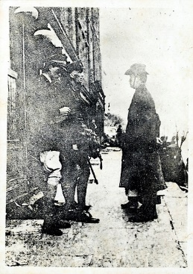
Teip ar an Éirí Amach
Mhair Éirí Amach na Cásca ar feadh 6 lá san iomlán. Faoi dheireadh na seachtaine bhí cuid mhór den chathair scriosta agus dóite go talamh agus ba léir nach mbeadh an lá leis na reibiliúnaigh.
Ar a trí a chlog Dé Sathairn, an 29 Aibreán, ghéill Pádraig Mac Piarais don Ghinearál Lowe. Ba é an Ginearál Lowe a bhí i gceannas ar fhórsaí na Breataine i mBaile Átha Cliath le linn an Éirí Amach. Bhí deireadh le hÉirí Amach na Cásca.
Breathnaigh go cúramach ar an ngrianghraf den Phiarsach agus é ag géilleadh don Ghinearál. Feicfidh tú go bhfuil duine eile in aice leis an bPiarsach. Éilís Ní Fhearghail atá ann. Bhí sí ina ball de Chumann na mBan. Chaith sí seachtain na Cásca in Ard-Oifig an Phoist agus d’iompair sí teachtaireachtaí idir an Piarsach agus an Ginearál Lowe.
Le caoinchead ó Leabharlann Náisiúnta na hÉireann.

Slide 17
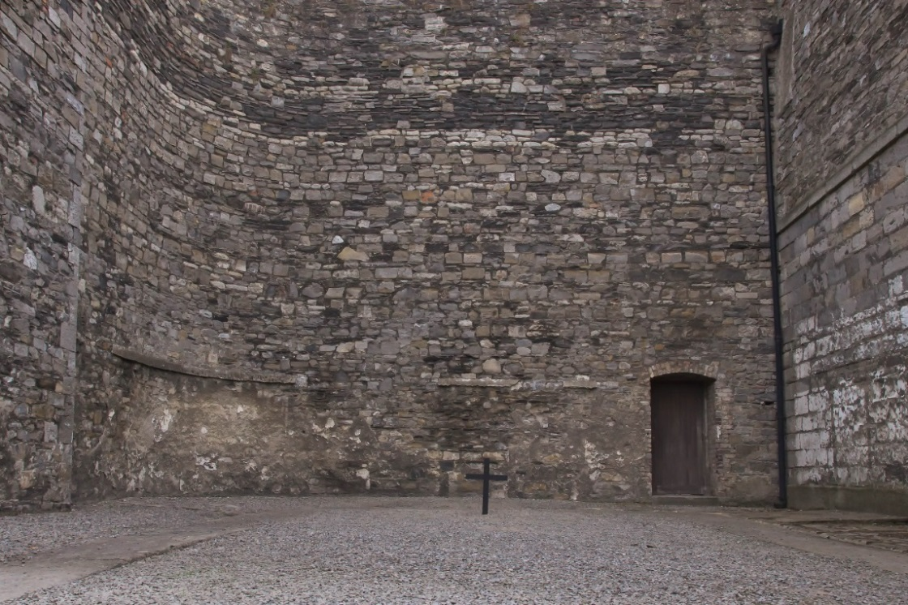
https://www.irishcentral.com/roots/history/gunrunners-and-front-line-fighters-the-women-of-the-1916-rising
Tar éis an Éirí Amach
Fuair beagnach 500 duine bás agus gortaíodh os cionn 2000 duine ar fad le linn na troda.
Gabhadh breis is 3400 duine tar éis na troda agus cuireadh cuid acu i bpríosún sa Bhreatain.
Cuireadh ceithre dhuine dhéag de na reibiliúnaigh chun báis i bPríosún Chill Mhaighneann. Ina measc bhí an seachtar a shínigh Forógra na Poblachta.
Bhí Séamas Ó Conghaile gonta agus ceanglaíodh de chathaoir é sular lámhachadh é.
Cuireadh Ruairí Mac Easmainn chun báis i Londain agus cuireadh fear darbh ainm Tomás Ceant chun báis i gCorcaigh as an mbaint a bhí acu leis an Éirí Amach.
Ba í an Chuntaois Markievicz an t-aon bhean ar tugadh breith bháis uirthi ach sa deireadh rinneadh príosúnacht saoil den bhreith bháis sin.
Seo thuas an clós i bPríosún Chill Mhaighneann, Baile Átha Cliath, inar cuireadh na reibiliúnaigh chun báis.

Slide 18
Tar éis an Éirí Amach
Bhí an-fhearg ar mhuintir Bhaile Átha Cliath leis na reibiliúnaigh i dtosach báire. Chuir an marú, an scrios agus an dífhostaíocht a tharla de bharr an Éirí Amach isteach orthu go mór.
Ach tháinig athrú ar mheon an phobail de réir a chéile. Chuaigh sé i gcion orthu go mór nuair a cuireadh na reibiliúnaigh chun báis. Chuir lámhach Shéamais Uí Chonghaile, go háirithe, alltacht ar an bpobal i gcoitinne. Bhí na ceannairí a cuireadh chun báis ina laochra ag an bpobal as sin amach.
Cliceáil ar an nasc thíos chun féachaint ar fhíseán faoi na ceannairí a cuireadh chun báis: https://www.youtube.com/watch?v=U1g1X7Q_Cp4

Slide 19
Fíor nó Bréagach?
Ráiteas | Fíor | Bréagach
Bhí Pádraig Mac Piarais ina bhall de Bhráithreachas Phoblacht na hÉireann.
Bunaíodh Arm Cathartha na hÉireann sa bhliain 1913.
Bhí gunnaí ar an Helga do na reibiliúnaigh.
Shínigh Eoin Mac Néill Forógra na Poblachta.
Bhí Ard-Oifig an Phoist mar cheanncheathrú ag na reibiliúnaigh i rith an Éirí Amach.
Tugadh breith bháis ar an gCuntaois Markievicz.
Cuireadh sé dhuine dhéag de na reibiliúnaigh chun báis tar éis an Éirí Amach.

Slide 20
Cliceáil ar an nasc thíos chun féachaint ar fhíseán uair an chloig faoi Éirí Amach na Cásca: www.youtube.com/watch?v=Hf7feoyT-ys
Tuilleadh eolais:
www.askaboutireland.ie/learning-zone/primary-students/5th-+-6th-class/history/history-the-full-story/ireland-the-early-20th-ce/the-easter-rising/
1916.rte.ie/the-rising-on-rte
dublinrising.withgoogle.com/welcome/

Slide 21
Íomhánna:
Shutterstock:
IRELAND - CIRCA 1979: A stamp printed in the Ireland shows Patrick Henry Pearse, Irish Writer and leader of Easter Rebellion, circa 1979 - Image: Boris15 / Shutterstock.com
DUBLIN, IRELAND - MAY 25: a bust of Constance Markievicz on May 25, 2013 in St. Stephen's Green in Dublin, Ireland. Constance Markievicz was an Irish politician and revolutionary nationalist. – Image: Brendan Howard / Shutterstock.com
IRELAND - CIRCA 1966: A stamp printed in Ireland shows Roger Casement (1864-1916), circa 1966 – Image: tristan tan/ Shutterstock.com
Le caoinchead ó Leabharlann Náisiúnta na hÉireann: Ke 121, KE 77, NPA POLI10, NPA POLF235, NPA POLF13, KE 53, KE 237, NPA POLF256, NPA POLF 112, NPA POLF53, NPA POLF234. © Leabharlann Náisiúnta na hÉireann.
Christine Warner, Conradh na Gaeilge, Leabharlann agus Cartlann Bhaile Átha Cliath
Rinneadh gach iarracht teacht ar úinéir an chóipchirt i gcás na n‑íomhánna atá ar na sleamhnáin seo. Má rinneadh faillí ar aon bhealach ó thaobh cóipchirt de ba cheart d’úinéir an chóipchirt teagmháil a dhéanamh leis na foilsitheoirí. Beidh na foilsitheoirí lántoilteanach socruithe cuí a dhéanamh leis.
© Foras na Gaeilge, 2019
An Gúm, Foras na Gaeilge, 63-66 Sráid Amiens, Baile Átha Cliath 1

